Slide 1


Slide 2
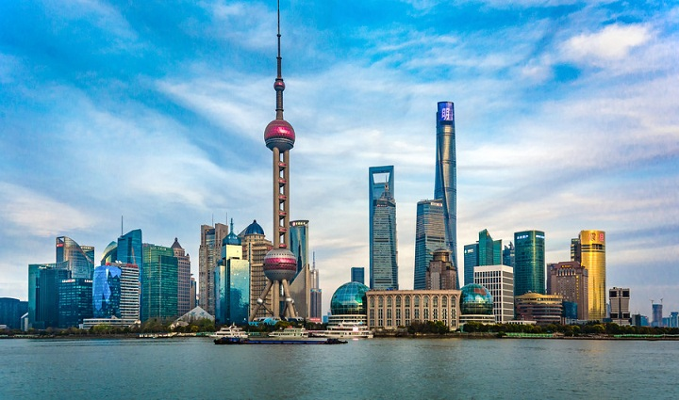
改
第九课 对外开放
43
变中国
年
影响世界的
1978-2021
常州市武进区淹城初级中学 张敏明

Slide 3

【学习目标】
1.探讨经济特区在社会主义现代化建设中的作用和影响
2.知道对外开放格局逐步扩大的过程
3.了解中国加入WTO的基本情况和影响
4.通过看图说史，指出经济特区、沿海对外开放城市、经济开放区的地理位置，形成读图、识图的能力。
5.认识到对外开放有利于中国经济发展，中国需要世界，世界也需要中国，树立对外开放的观念和意识。

Slide 4
什么是对外开放？
对外开放：一方面是指国家积极主动地扩大对外经济交往；另一方面是指放宽政策，放开或者取消各种限制，不再采取封锁国内市场和国内投资场所的保护政策，发展开放型经济。“对外开放”是中国一项基本国策。

Slide 5
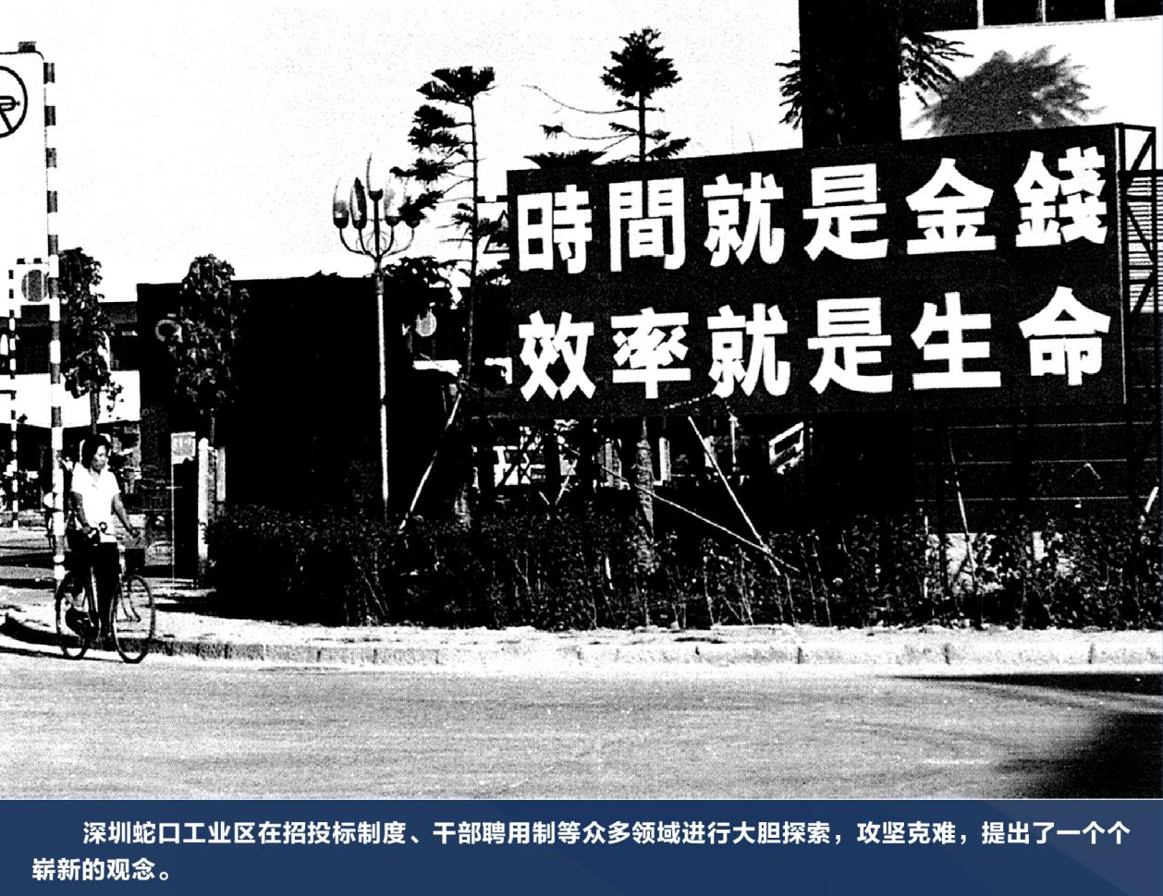
01
大胆尝试——经济特区的建立

Slide 6
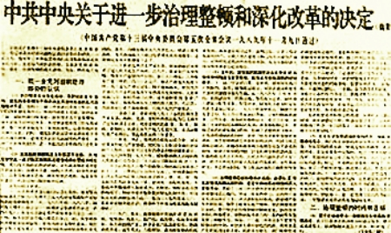
背景
一、大胆尝试——经济特区的建立
国家推动
材料一：1978年的“大引进”开启了中国对外开放的序幕。然而，当时从中央到地方各部门负责人都表现出急于求成的倾向。1978年共签署78亿美元引进合同，其中31亿是12月最后十天抢签的。1977年外汇收入仅76亿美元，很快使外汇存底捉襟见肘，国内配套投资缺口也很大。
——《中国经济年鉴（1981）》
材料二：在1977和1978两年经济建设中仍然存在着急于求成的倾向。针对这些情况，中共中央于1979年4月正式确定对国民经济实行“调整、改革、整顿、提高”的方针。
——《探路之役——1978-1992的中国经济改革》
对外开放愿望很迫切，但是要怎么做呢？

Slide 7
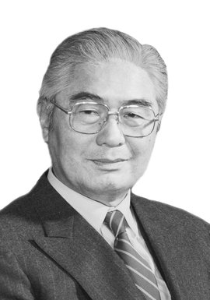
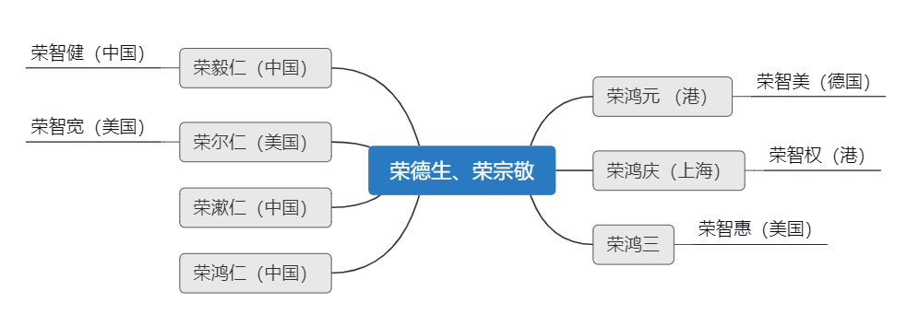
背景
一、大胆尝试——经济特区的建立
侨胞报效
……
1957年曾被陈毅副总理誉为“红色资本家”
1959年任纺织工业部副部长，国家进出口管理委员会顾问
1978年任第五届全国政协副主席
1979年任中国国际信托投资公司董事长兼总经理
……
荣毅仁
邓小平特别希望荣毅仁出来办实业，荣氏家族有400多位亲属分布在世界各地，其中大多是工商界及科技界知名人士。1979年中国国际信托投资公司正式成立，荣毅仁为董事长兼总经理，董事会还吸收了港澳商界巨子李嘉诚霍英东等，这成为中国招商引资的一个重要窗口。 ——《探路之役》

Slide 8
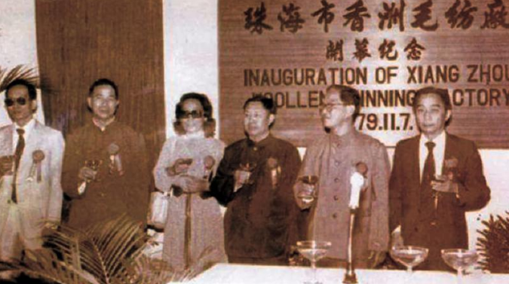
背景
一、大胆尝试——经济特区的建立
侨胞报效
1978年初，宁波帮商人曹光彪在珠海成立第一家私人企业——香洲毛纺厂
1978年春，广东宝安、东莞等地先后开办企业
1978年9月底，广东省签订合同近100个，金额3350万美元
1979年3月，广东与外商签订协议350多个，约3亿美元。
1979年3月，广东与外商签订协议350多个，约3亿美元。
1981年底，中外合资企业一共有48家，华侨约占60%
1978年珠海市香洲毛纺厂开幕仪式

Slide 9
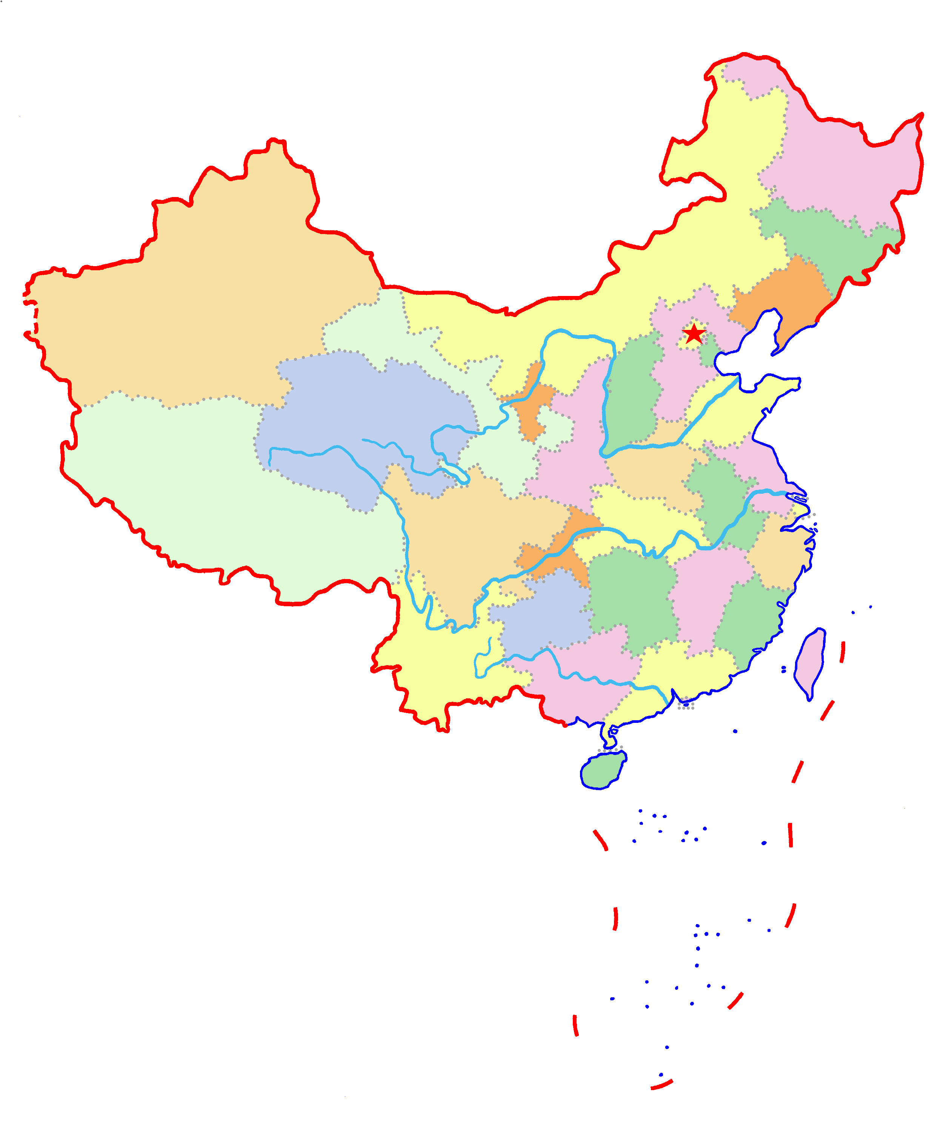

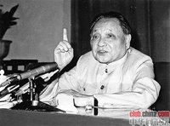

背景
一、大胆尝试——经济特区的建立
地理优势
邓小平曾如此解释“出牌顺序”：“为什么我考虑深圳开放？因它对着香港；开放珠海，是因为它
对着澳门；开放
厦门，因为它对
着台湾……”
我国为什么首先开放这些地区？
临近港澳台，靠近国际市场
深圳
厦门
地处沿海，交通便利
福建
著名侨乡，有利于吸引侨资
广东
过程
珠海
汕头
1980年，中央决定在广东、福建两省兴办深圳、珠海、汕头、厦门4个经济特区。

Slide 10
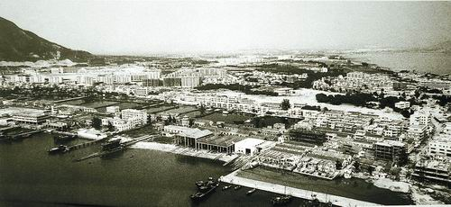
一、大胆尝试——经济特区的建立
经济特区特在哪里？
材料一：经济特区的管理，在坚持四项基本原则和不损害主权的条件下，可以采取与内地不同的体制和政策，特区主要是实行市场调节。
——《广东、福建两省会议纪要》
材料二 ：第十三条 特区企业进口生产所必需的生产资料免征进口税。第十四条 特区对技术性较高、资金周转期较长的企业，给予特别优惠待遇。 第十八条 凡来往特区的外籍人员出入境均简化续，给予方便。 ——《广东省经济特区条例》
实行特殊的经济政策和经济管理体制。在进出口、减免税等方面有优惠条件。

Slide 11
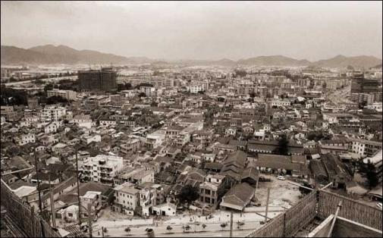
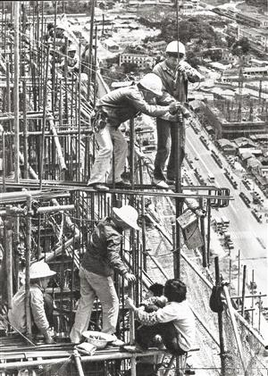
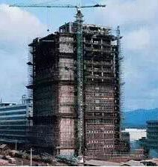
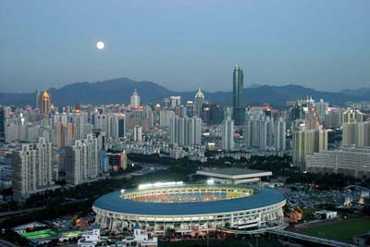
昔日的小渔村
宝安只有三件宝，
苍蝇、蚊子、沙井蚝。
十屋九空逃香港，
家里只剩老和小。
你还知道深圳对外开放的哪些故事？
一夜崛起之城
万人齐心 三天一层楼的“深圳速度”
Notes:
宝安县档案馆的资料显示，从1949年解放到20世纪70年代末，宝安县共有119274人次参与外逃。
有一个小渔村，叫罗芳村，隔着一条河，就是香港，离罗湖桥口岸近在咫尺的罗芳村村民们不惜一切代价跨越边界线。后来，潜逃过去的500多村民又在香港建了一个“新村”，村名仍叫“罗芳村”。广东省委特派调查组调查，同样以种田为业，深圳河北岸的罗芳村农民人均年收入仅134元，而河南岸的香港罗芳村农民人均年收入则高达13000元。后来，邓小平只说了一句话，“这是我们的政策有问题。”

Slide 12
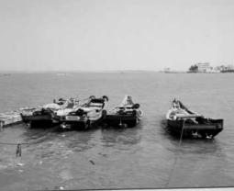
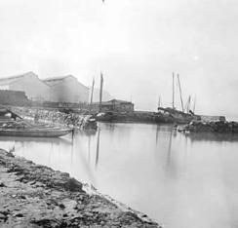
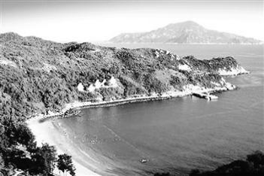
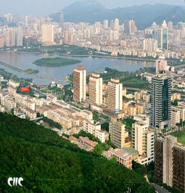
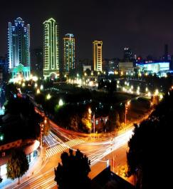
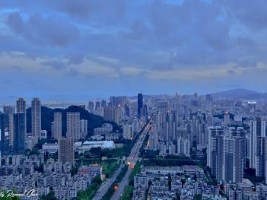
选择某个特区讲一讲它的故事
厦门
汕头
珠海
Notes:
经济特区的影响

Slide 13
意义
一、大胆尝试——经济特区的建立
“特区是个窗口，是技术的窗口，管理的窗口，知识的窗口，也是对外政策的窗口。……不仅在经济方面、培养人才方面使我们得到好处，而且会扩大我国的对外影响。”
——《邓小平文选》
思考：结合课本内容谈谈经济特区的成功，对我国经济的发展起了怎样的作用？
设立经济特区，对引进外资、先进技术和管理经验，推动国内进一步改革，扩大对外交流，发展社会主义现代化事业起到了极为重要的作用。

Slide 14
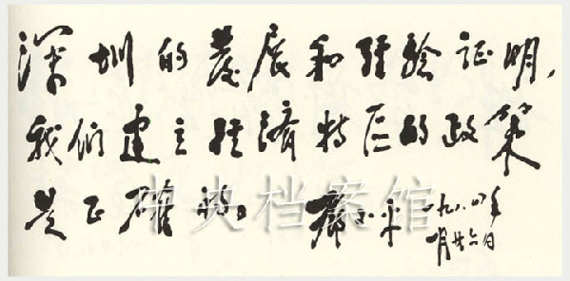

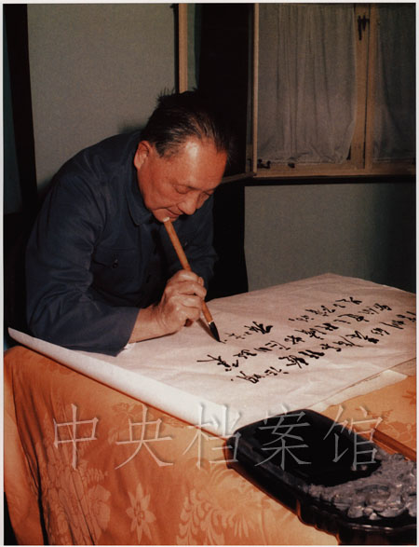
二、不断深化——对外开放领域的扩大
1984年1月给珠海的题词：“珠海经济特区好”
1984年1月给深圳的题词：“深圳的发展和经验证明，我们建立特区的政策是正确的。”
1984年2月给厦门的题词：“把经济特区办的更快些，更好些。”
从这些题词中可以看出邓小平什么思想？
对外开放不是开不开放，而是怎样进一步扩大开放！

Slide 15
02
不断深化——对外开放领域的扩大

Slide 16
二、不断深化——对外开放领域的扩大
过程
1、1984年，中国进一步开放大连、天津、青岛、上海、福州、广州等14个沿海开放城市。
天津
秦皇岛
大连
青岛
烟台
南通
经济特区
沿海开放城市
连云港
上海
广州
宁波
北海
温州
点
线
福州
湛江

Slide 17
二、不断深化——对外开放领域的扩大
过程
2、1985年，把长江三角洲、珠江三角洲和闽南三角地区开辟为沿海经济开放区。
环渤海地区
长江三角洲
珠江三角洲
闽南三角地区

Slide 18
二、不断深化——对外开放领域的扩大
过程
3、1988年，海南岛经济特区建立
4、1990年，上海浦东开发区建立。
上海浦东开发区
沿海开放城市
沿海经济开放区
经济特区
海南岛

Slide 19
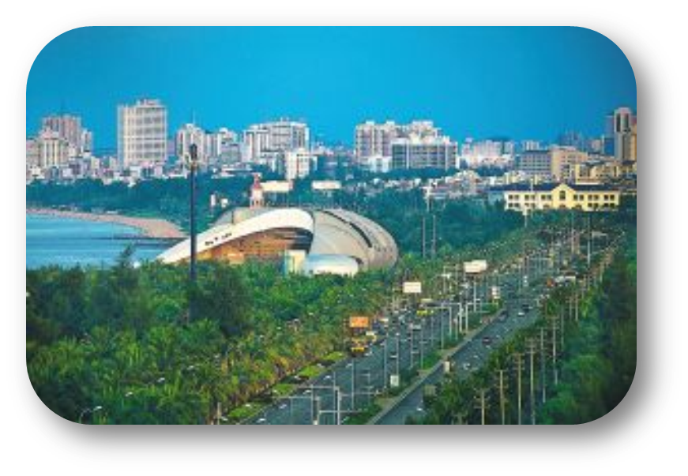
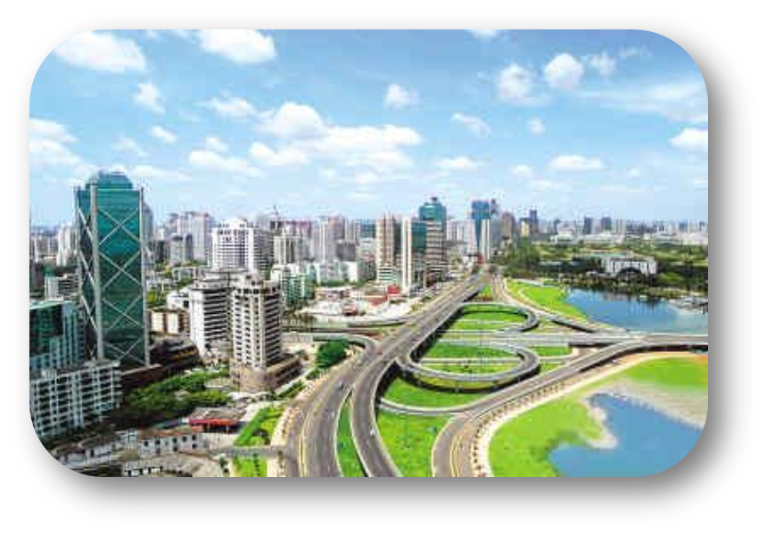
讲一讲：海南经济特区的故事
“2018年是中国改革开放40周年，也是海南建省办经济特区30周年。海南省可谓是“因改革开放而生，因改革开放而兴”。改革开放以来，海南从一个较为封闭落后的边陲岛屿，发展成为中国最开放、最具活力的地区之一，经济社会发展取得巨大成就。”
——2018年4月习近平在博鳌亚洲论坛开幕式演讲《开放共创繁荣，创新引领未来》
海南经济特区

Slide 20
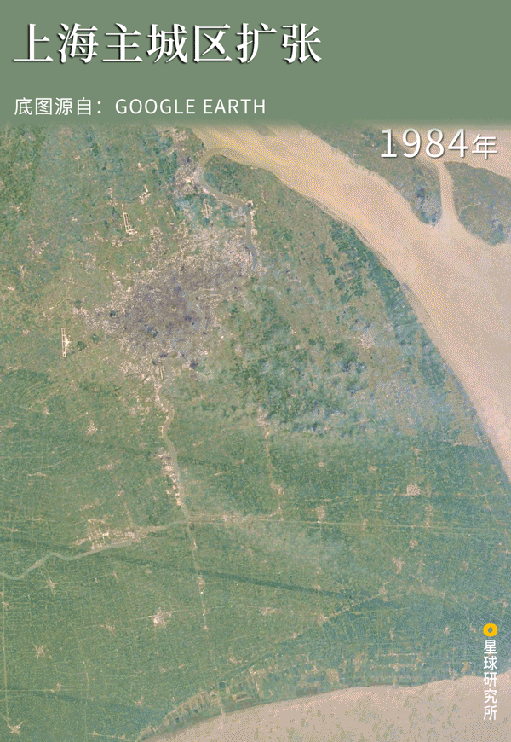
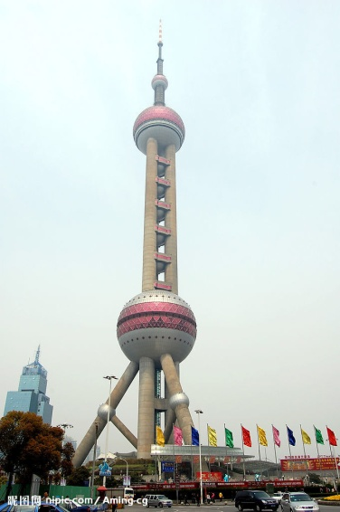
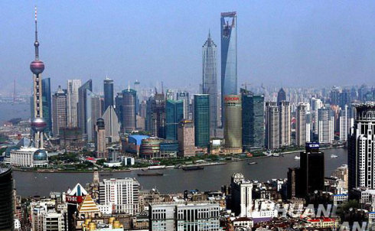
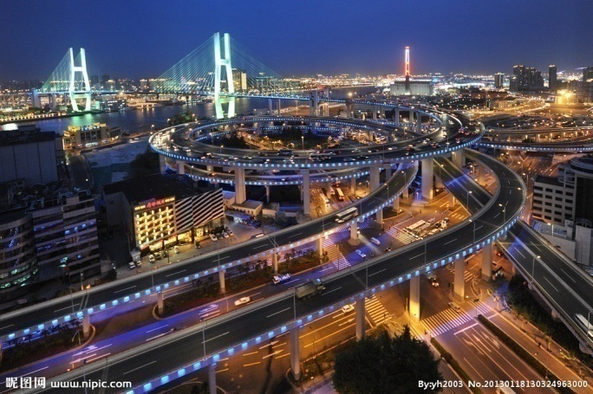
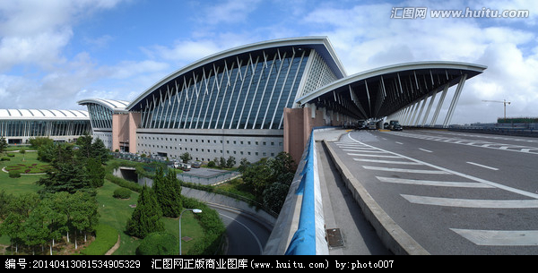
二、如何扩大开放——对外开放领域的扩大
东方明珠电视塔
陆家嘴金融贺易区
宁要浦西一张床，
不要浦东一栋房。
浦东面对的是太平洋，是欧美，是全世界。
——邓小平
南浦大桥
浦东机场

Slide 21
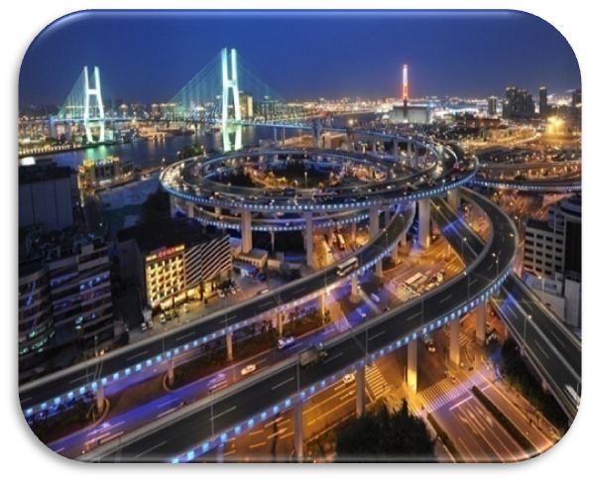
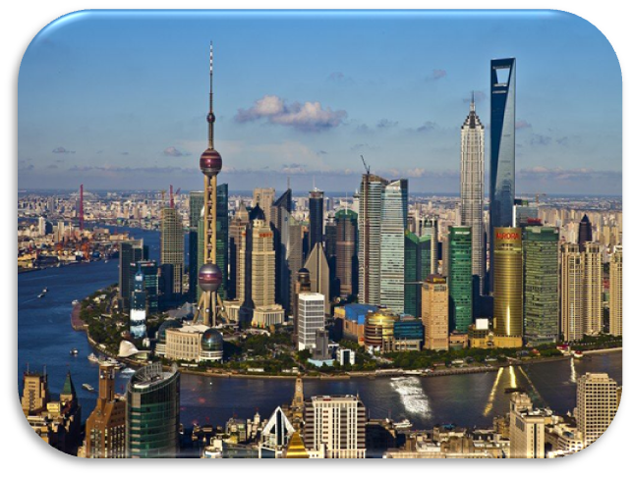


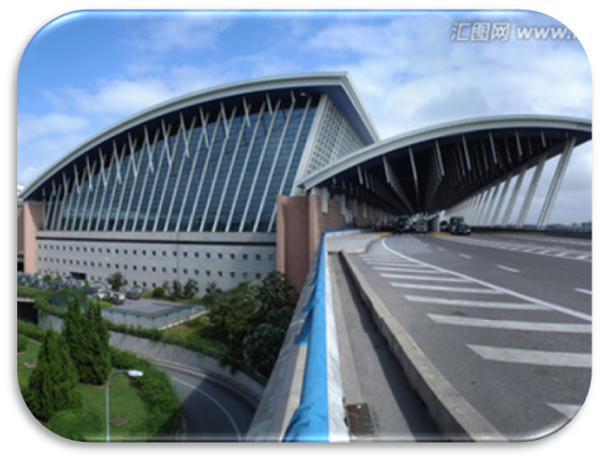
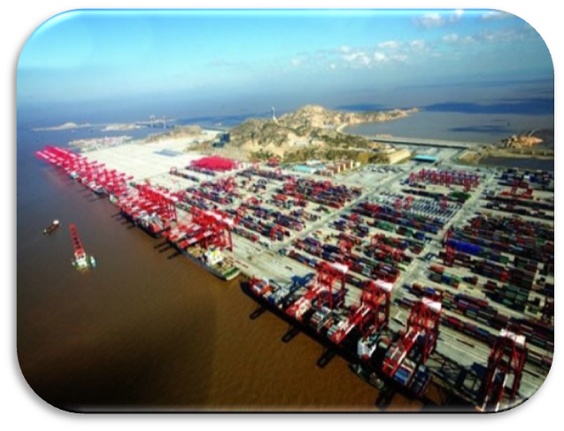
二、不断深化——对外开放领域的扩大
南浦大桥
陆家嘴金融贸易区
上海世博园
东方明珠电视塔
浦东机场
上海港—世界第一大港口

Slide 22
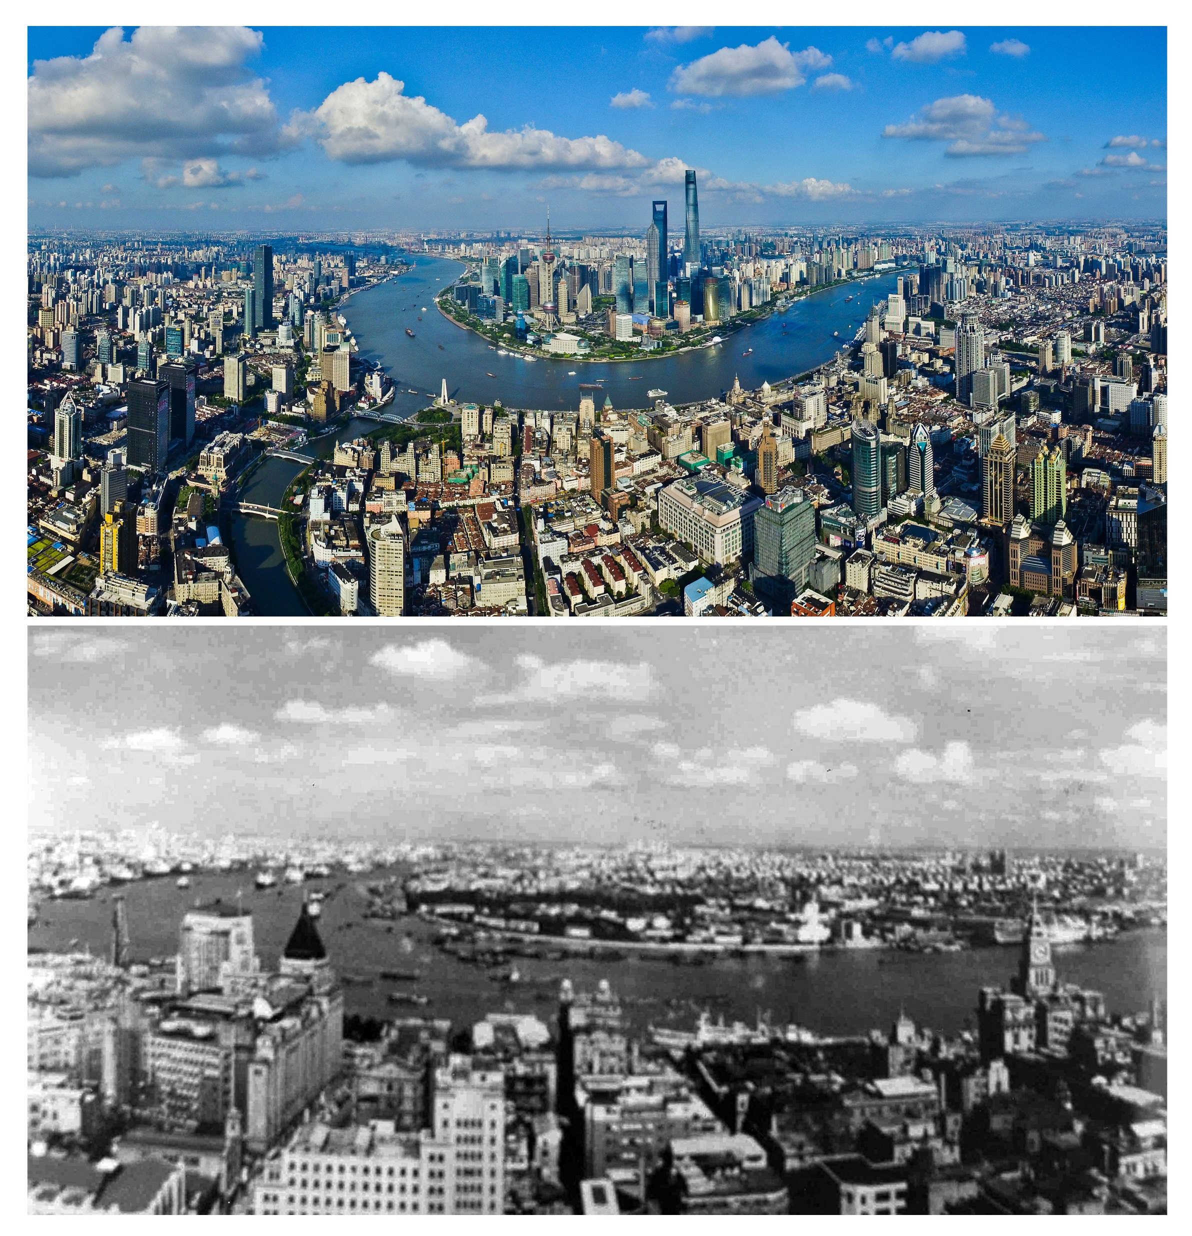
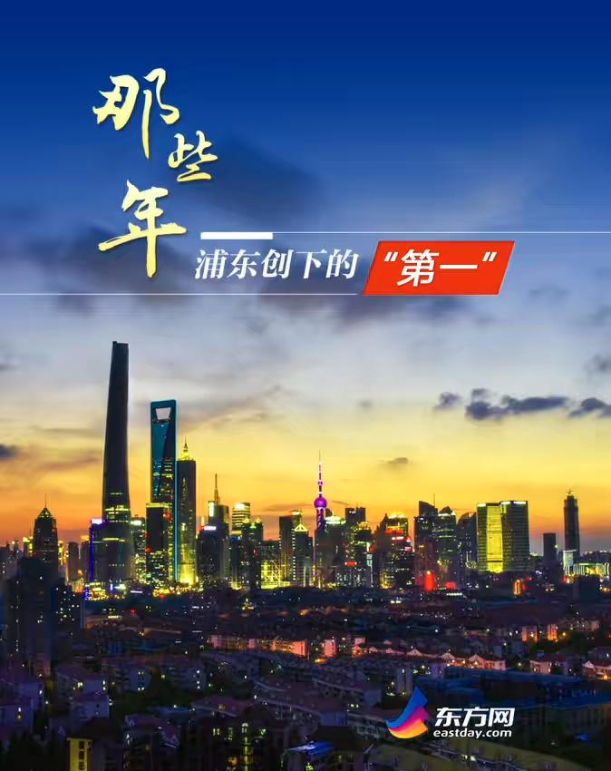

1990年拍摄的陆家嘴全景
2020年空中俯瞰陆家嘴金融城全景
中国第一个金融贸易区
——陆家嘴金融贸易区
中国第一家证券交易所
——上海证券交易所
中国第一个保税区
——外高桥保税区
中国最早的出口加工区
——金桥出口加工区
……
浦东成为令世人瞩目的国际经济、金融和贸易中心之一，并极大地推动了长江三角洲和整个长江流域的经济发展。
Notes:
中央政府给予浦东新区比经济特区更加特殊的优惠政策，除实行中国经济技术开发区和某些经济特区所实行的有关减免关税、所得税和进出口许可证等优惠政策外，还特许外商在浦东开办金融机构和百货商店、超级市场等第三产业，并允许上海设立证券交易所，发行股票，以及扩大投资审批权和实行外资银行经营人民币业务。

Slide 23
过程
二、不断深化——对外开放领域的扩大
黑河
满洲里
5、1992年，相继开放了重庆、武汉等沿江城市，满洲里等陆地边境城市和昆明、乌鲁木齐等内地省会和自治区首府，并实施灵活的鼓励外商投资的区域经济政策。随后几年，又陆续开放了一大批符合条件的内陆市县。
塔城
伊宁
珲春
长春
乌鲁木齐
呼和浩特
银川
西宁
拉萨
西安
长沙
瑞丽
贵阳
昆明
东兴
河口

Slide 24
对外开放领域的扩大
黑河
满洲里
塔城
内 地
逐步开放逐步深入
伊宁
珲春
长春
乌鲁木齐
呼和浩特
内地省会 城市、
自治区首府
内陆县市
银川
沿江和沿边开放城市
经济
特区
沿海开
放城市
沿海经济开放区
西宁
拉萨
西安
长沙
瑞丽
贵阳
昆明
东兴
河口
点
线
面

Slide 25
二、不断深化——对外开放领域的扩大
格局
沿海开放
城市
沿海经济
开放区
沿江沿边开放城市
经济特区
内地
全方位、多层次、宽领域对外开放格局

Slide 26
找朋友
如何理解对外开放格局形成的特点？
全方位
多层次
宽领域
1、已初步形成“经济特区——
沿海城市——沿海经济
开放区——内地”的格局。
2、不仅在经济领域对外开
放，也在科学、教育、文
化等领域对外开放。
3、对世界所有国家开放；既
“引进来”也“走出去”。

Slide 27

打开国门的我们，就像担着菜篮卖菜的那种小贩……，但如果要进入世界经济的主流，想把生意做大，你就要进入市场，要成为市场有头有脸的人物，就得在市场里建一个铺面，就得遵守市场的规则，甚至还得与工商部分建立好关系。
——龙永图《妙喻：WTO与卖菜的小贩》

Slide 28
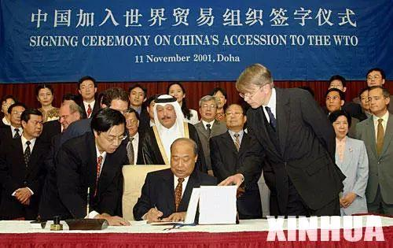
03
大步前进——加入世贸组织

Slide 29

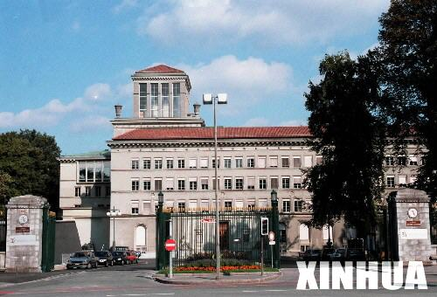
三、大步前进——加入世贸组织
世界贸易组织
名称：世贸组织World Trade rganization，英文缩写为WTO。 它是独立于联合国之外的一个永久性国际组织。
主要作用：通过开放市场和公平贸易，实现世界贸易的自由化。 目前拥有164个成员国，成员国贸易总额达到全球的98%，有“经济联合国”之称。
发展： 前身是“关税与贸易总协定”1995年１月１日，世界贸易组织正式成立。

Slide 30
三、大步前进——加入世贸组织
1986年中国正式提出回复在关贸总协定的地位申请
1986年-1989年中国与主要缔约方进行十几次磋商
1989年-1992年以美国为首的西方国家对华实行经济制裁，谈判停顿
1995年中国从“复关”转变成“入世”谈判
十五年艰难入世之旅
1999年朱镕基总理访美，中国入世取得重大进展
1999年11月中美达成协议，与13个世贸组织成员结束双边谈判
2001年，12月中国成为世贸组织成员国
1999年江泽民主席与克林顿通话，决定加速谈判进程

Slide 31
探究：中国加入世界贸易组织有什么影响？
推动中国GDP的增长
材料一：1995—2001年进出口总额平均年增长12%，GDP年均增长8.92%；2002—2006年进出口总额年均增长31.5%，GDP年均增长9.45%。
推动人民生活水平的提高
材料二：对普通百姓来说，加入世贸组织后，我国关税将进一步下降，……给广大消费者带来实惠。……同时，我国部分行业的垄断也将会被打破，消费者也同样会因此而获得更多的实惠。
机遇

Slide 32
探究：中国加入世界贸易组织有什么影响？
弱势产业、企业面临危机
材料三：加入世贸组织对我国的弱势产业也是一个严峻的挑战。如果不加快改革的步伐，这些产业将面临被淘汰的危险。随着市场的进一步扩大，关税的大幅度减让，外国产品、服务和投资有可能更多地进入中国市场，国内一些产品、企业和产业免不了面临更加激烈的竞争。
挑战
加入WTO为我国参与经济全球化开辟了新途径，为国民经济和社会发展开拓了新空间。机遇与挑战并存。长期来看，利大于弊。

Slide 33
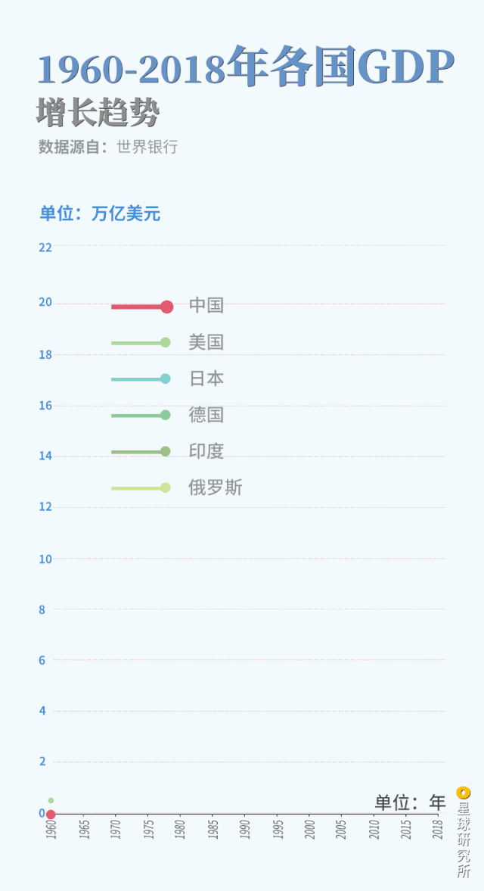
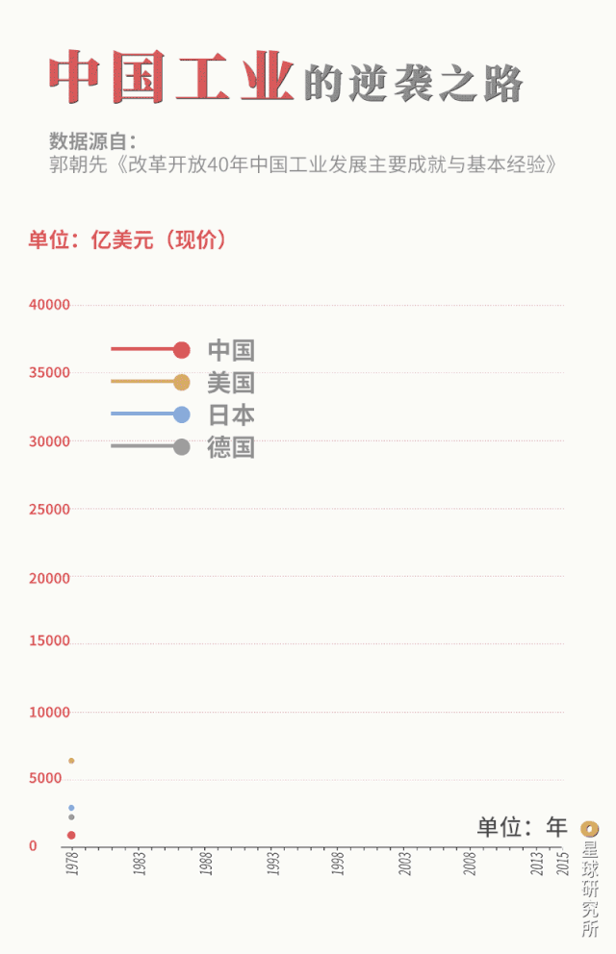
三、大步前进——加入世贸组织
中国的华丽逆袭
2001-2005年
2003年

Slide 34
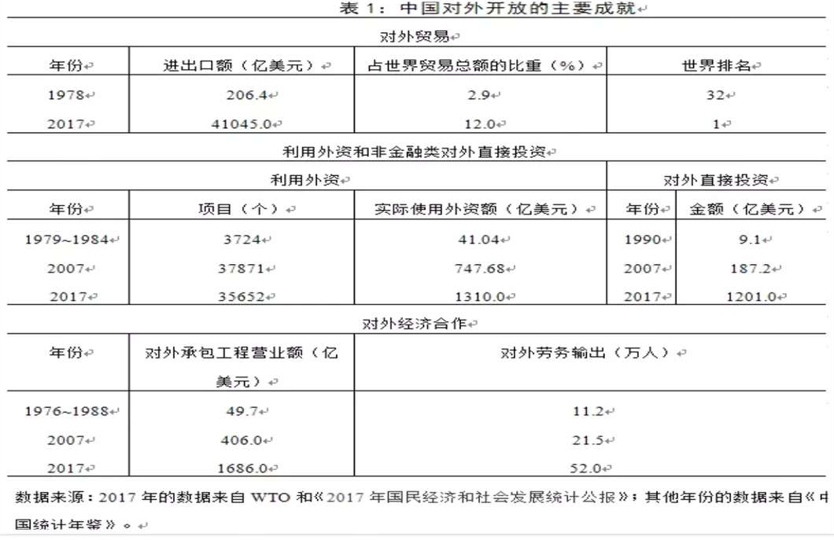
三、大步前进——加入世贸组织
世界的繁荣离不开中国

Slide 35
我来连一连
朝代 外交事件 影响
西汉 玄奘西游等 ① 促进中西方的经济文化交流
唐朝 郑和下西洋 ②看不到世界形势的变化，
中国在世界上落伍了
明朝 闭关锁国 ③加强中国与亚非各国的经
济文化交流
清朝 开辟丝绸之路 ④ 促进唐朝经济文化的发展
对世界各国经济文化产生重大影响
历史：开放促繁荣，闭关致衰落！

Slide 36
中国近代史上对外开放
和今天的对外开放有什么不同？
近代开放是在西方列强为了打开中国市场发动侵略战争的情况下出现的，是被迫的。 当代开放是在世界各国联系日益密切，经济全球化逐步加强的情况下出现的，是主动的。
背景
近代开放是不平等的基础上，而当代开放是建立在平等互利的基础上。当今强调独立自主、自力更生、坚持国家主权这一前提，在旧中国这一点是无从谈起的。
开放基础
近代开放，中国沦为半殖民地，有利于帝国主义在中国商品输出和资本输出而不利于中国的民族工业。今天对外开放有利引进外资，发展中国的民族经济，使中国走向富强繁荣。
结果

Slide 37
对外开放是实现国家繁荣富强的根本出路
✦ 开放带来进步，封闭必然落后
必须坚持扩大开放，不断推动共建人类命运共同体。改革开放40年的实践启示我们：开放带来进步，封闭必然落后。中国的发展离不开世界，世界的繁荣也需要中国。
——2018年12月8日，习近平在庆祝改革开放40周年大会上的讲话
✦ 开放是国家繁荣的必由之路
融入世界经济是历史大方向，中国经济要发展，就要敢于到世界市场的汪洋大海中去游泳，如果永远不敢到大海中去经风雨、见世面，总有一天会在大海中溺水而亡。所以，中国勇敢迈向了世界市场。在这个过程中，我们呛过水，遇到过漩涡，遇到过风浪，但我们在游泳中学会了游泳。这是正确的战略抉择。
——2017年1月17日，习近平在世界经济论坛年会开幕式上的主旨演讲

Slide 38
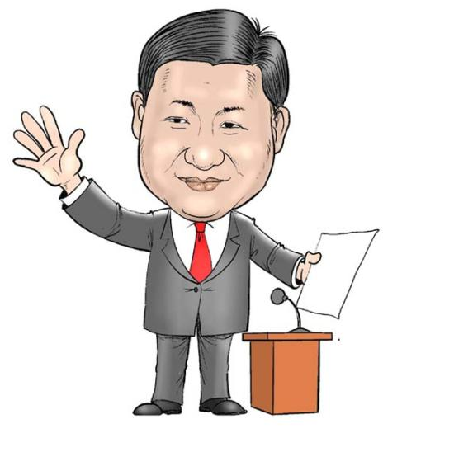
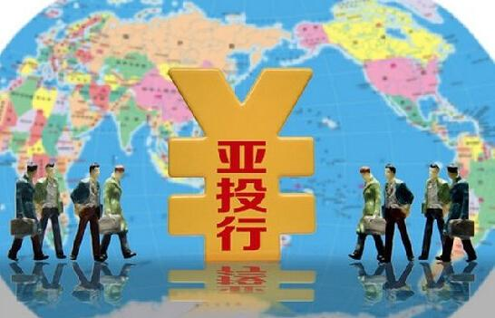
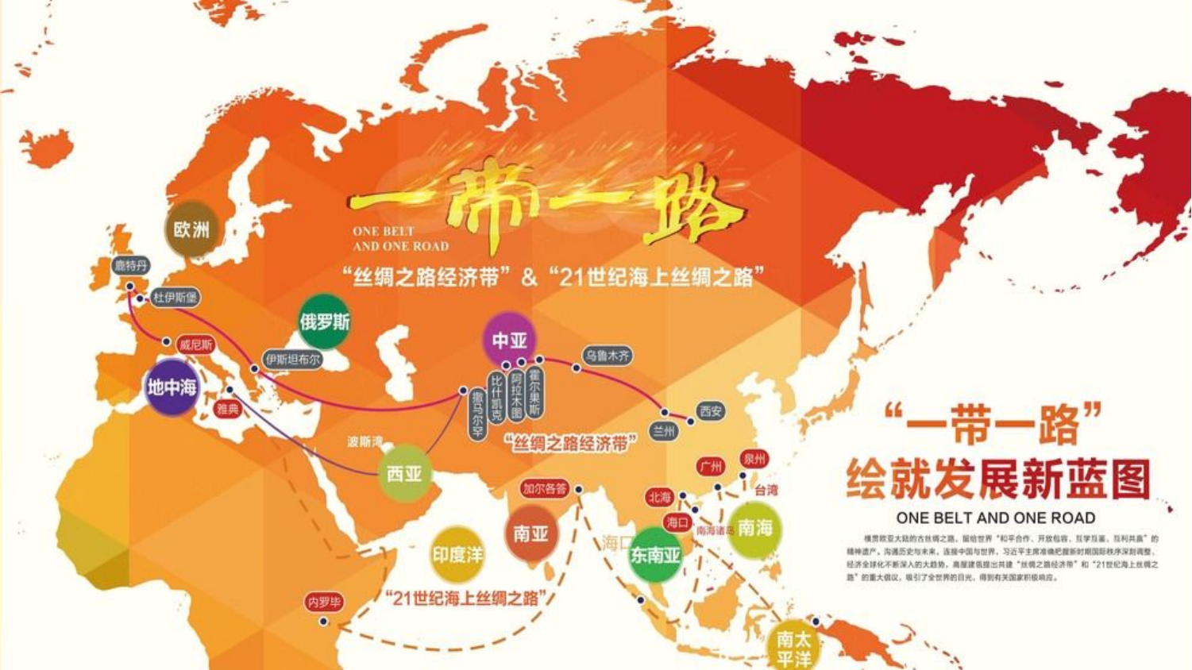
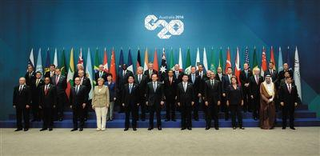
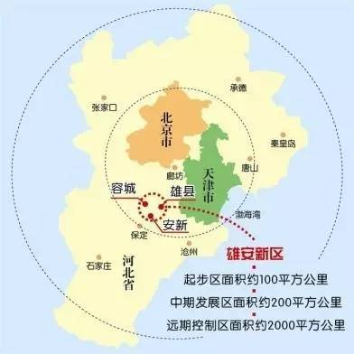
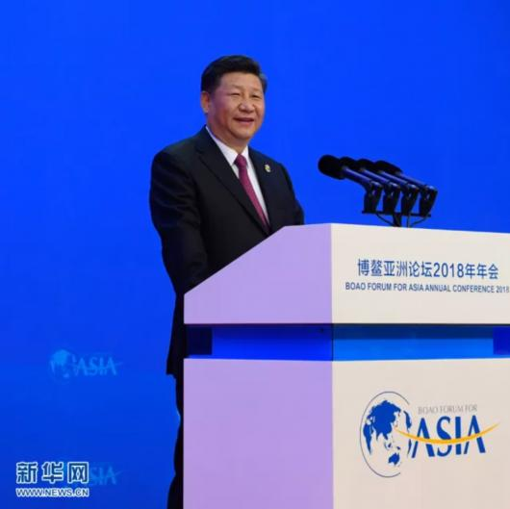
大时代需要大格局，大格局需要大智慧。
中国开放的大门永远不会关上，只会越开越大。
中国将实行更加积极主动的开放战略，创造更全面、更深入、更多元的对外开放格局。
——习近平

Slide 39

中国近现代史对外开放的发展历程，结合习大大的讲话，你有何感悟？
深圳
上海
世贸

Slide 40
小结
对内改革
农村经济体制改革
家庭联产承包责任制
计划
经济
有中国特色社会主义建设道路
中共十一届三中全会
城市经济体制改革
市场
经济
增强企业活力
经济特区（5个）
沿海港口城市（14个）
沿海经济开放区
浦东开发开放
对外开放
点 线 面
全方位
多层次
宽领域
沿江、沿边、内地省会
加入世贸组织

Slide 41


完成《层》、《伴》相关习题
完成本课提纲背诵
以“我眼中的改革开放”为主题写一篇100字左右的小论文

